Slide 1

ジャンル：3D アクションシューティング
対応機種：PC
プレイ人数：1人
ターゲット：機械好きアクションシューティング初心者
企画書
Notes:
挨拶
ジャンル：3D アクションシューティング
開発環境：Unity
対応機種：PC
プレイ人数は1人を想定

Slide 2
コンセプト
自分だけの武器を作って戦う

Slide 3
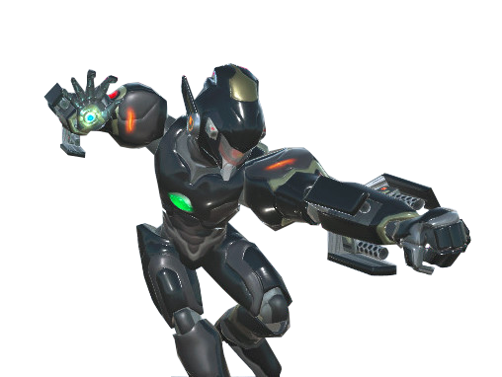
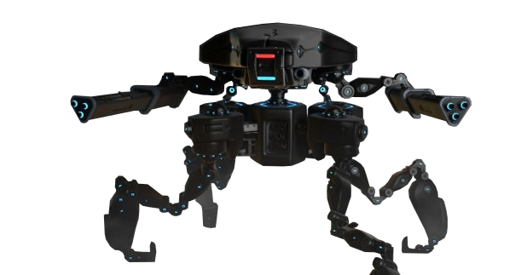
概要
【強化と変化】
自由度の高い強化とそれに合わせて
変化するアクション
状況に応じてプレイヤーを組み立てる
【機械兵器の侵略】
ボスエネミー
ステージ最奥でプレイヤーを待ち受ける
巨大な敵、残りHPで特殊攻撃
たくさんの装備を備えている
Notes:
ゲーム概要は
プレイヤーは自身で操作するキャラクターを強化して、
オリジナルの戦い方での戦闘です
ゲームの目的は
ステージの奥で待ち構えるボスの撃破です

Slide 4
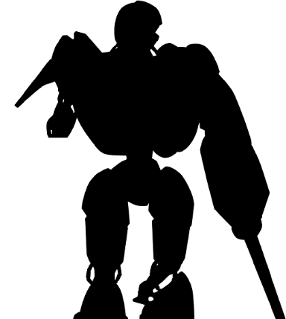




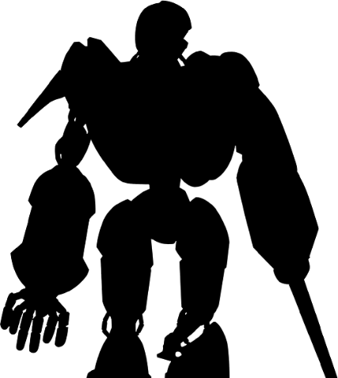
ブレイク -Break-
破壊
敵をバラバラに
敵を倒すとバラバラに！
倒した敵の部品は装備可能
迫りくる敵を粉々にしよう！！
狙う
部位破壊
ピンポイント攻撃で部位破壊！
敵の武器を狙って弱体化
破壊した武器を自身に装備！
Notes:
入手したパーツを装着し強化していくのですが、
ただ強化されるのではなく、見た目やアクションの変化も起こります
例えば、敵の腕を破壊し、自身に装着していくことで、
腕の機能が特化した装備になっていきます
組み合わせ次第で性能が変化していくことがポイントです

Slide 5


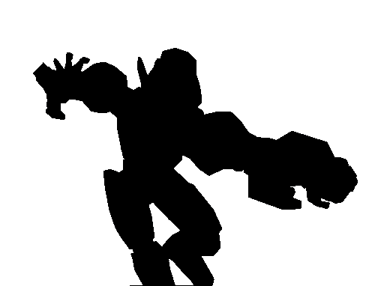
ロード -Rod-
奪う
戦況の変化
特定の部位を破壊すると、
敵の行動に変化が・・・
自身の戦い方に合わせて、部位破壊をすることで戦闘を有利に進めることができる
自身がほしいパーツを奪って、
オリジナルの強化が可能！
装備を狙え
倒した敵からパーツを奪う以外にも装備部分を直接狙うことで敵を弱らせ自身を強化！！
Notes:
入手したパーツを装着し強化していくのですが、
ただ強化されるのではなく、見た目やアクションの変化も起こります
例えば、敵の腕を破壊し、自身に装着していくことで、
腕の機能が特化した装備になっていきます
組み合わせ次第で性能が変化していくことがポイントです

Slide 6
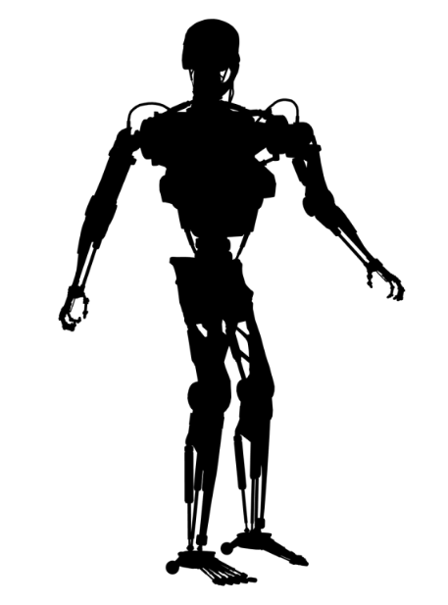

アタッチ -Attach-
均等
回避と攻撃
全身を均等に強化することで
キャラクターの操作性を上げ
戦いやすい性能になる
特化
特殊な強化
同じパーツを一部分に装備
癖のある特化型へ
特殊な攻撃やアクション可能
Notes:
プレイヤー装着の装着例といたしまして
全身をバランスよく強化していく
こちらは長時間安定した戦闘が楽しめるように操作性にもメリットがでます
反対に一部分だけの強化は
重さの偏りで操作がしにくくなり、敵の攻撃に当たりやすくなってしまいますが
強化している部分をパージすることで強力な必殺技を使うことができます

Slide 7
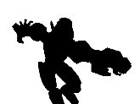

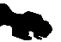
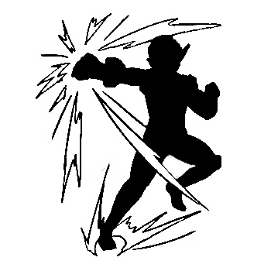
パージ -Purge-
脱
回避と攻撃
回避と攻撃を兼ねそろえた技
耐久力が少ないときや、
装備変更したいときにも使える
必殺
特殊な強化
あえて偏った装備をすることで
耐久力を消費する大技を使える
ボス戦や殲滅に効果絶大！！
Notes:
基本となるパージは、装備しているパーツの耐久力を０（ゼロ）にして、装備を勢いよく飛ばす
攻撃と回避を兼ねそろえた技になります
それとは別に集中型で強化した場合、強化した部位、装備しているパーツから
様々な必殺技を発動できます

Slide 8
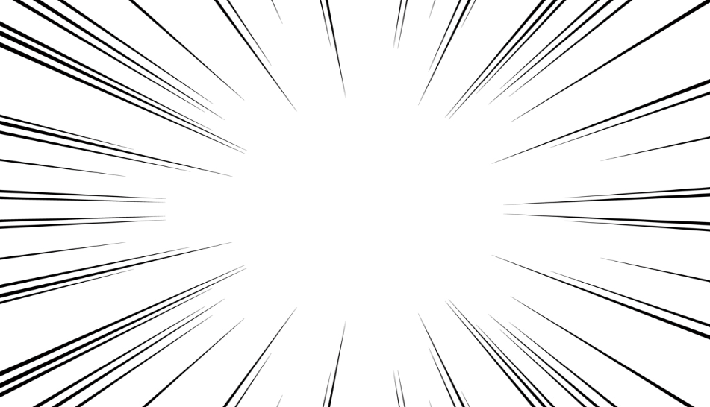
ゲームフロー
壊す-Break-
脱-Purge-
奪う-Rod-
装着-Attach-
Notes:
このゲームの流れといたしまして
敵を攻撃する際に各部位を狙うことで敵の一部を破壊します
破壊された部分はパーツとしてプレイヤーは入手することができます
入手したパーツを自身に装着し強化
限界値まで装備したパーツをすべて外すことで強力な必殺技を発動して戦います

Slide 9
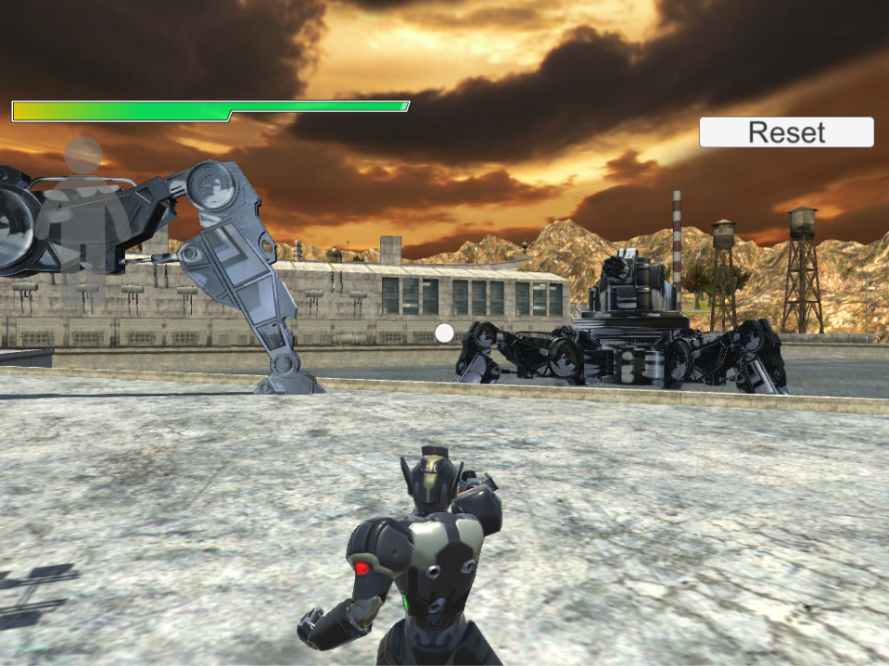
ゲーム画面
敵から奪い
自身を強化!!

Slide 10
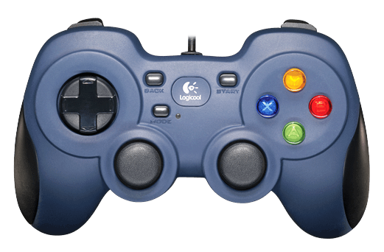
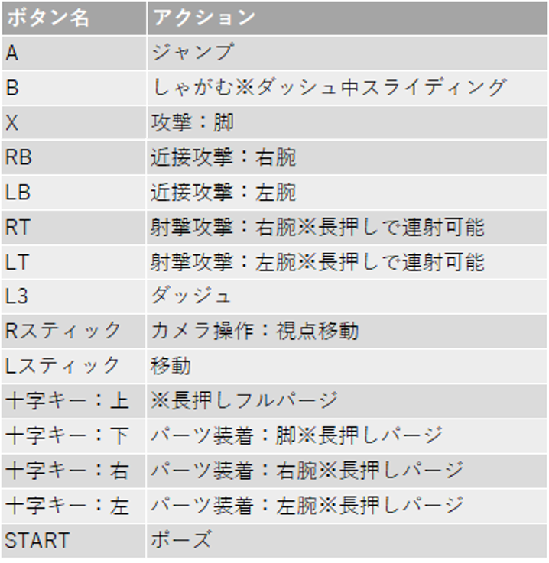
操作方法
攻撃方法は多数！
それぞれ違った攻撃が可能
部位ごとにパージもできる！！

